Slide 1
Тема: «Проектирование поисково-исследовательской деятельности дошкольников в процессе экспериментирования»

Slide 2
Актуальность
В процессе экспериментирования дошкольник получает возможность удовлетворить присущую ему любознательность, почувствовать себя ученым, исследователем, первооткрывателем. При этом взрослый не учитель-наставник, а равноправный партнер, соучастник деятельности, что позволяет ребенку проявлять собственную исследовательскую деятельность. Вот на этом и основано активное внедрение детского экспериментирования в практику.

Slide 4
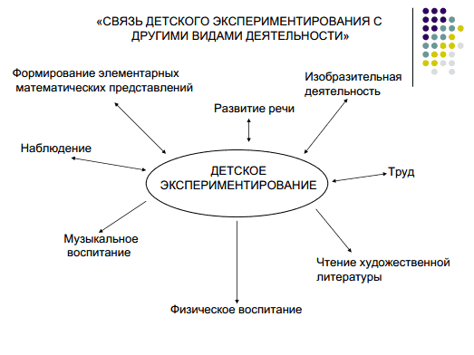

Slide 5
Цели и задачи проекта.
Цель проекта:
Создание условий для формирования основ целостного мировидения дошкольника средствами экспериментальной деятельности.
Задачи проекта:
1. Расширять представления детей об окружающем мире через знакомство с элементарными знаниями из различных областей наук.
2. Развивать умение наблюдать, анализировать, сравнивать, выделять характерные, существенные признаки предметов и явлений, обобщать их по этим признакам.
3. Формировать у дошкольников способы познания путем сенсорного анализа.
4. Привлечь родителей к экспериментально-поисковой деятельности детей.
5. Развивать эмоционально-ценностное отношение к природе родного края.

Slide 6
Для реализации проекта рекомендуется использовать следующие формы работы по поисково-экспериментальной деятельности:
Совместная деятельность воспитателя с ребенком.
Самостоятельная деятельность детей.
Фронтальные занятия.
Наблюдения в природе.
Рассматривание альбомов, познавательной литературы и фотографий.
Беседы по теме эксперимента.
Целевая прогулка.

Slide 7
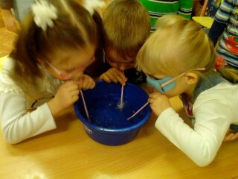
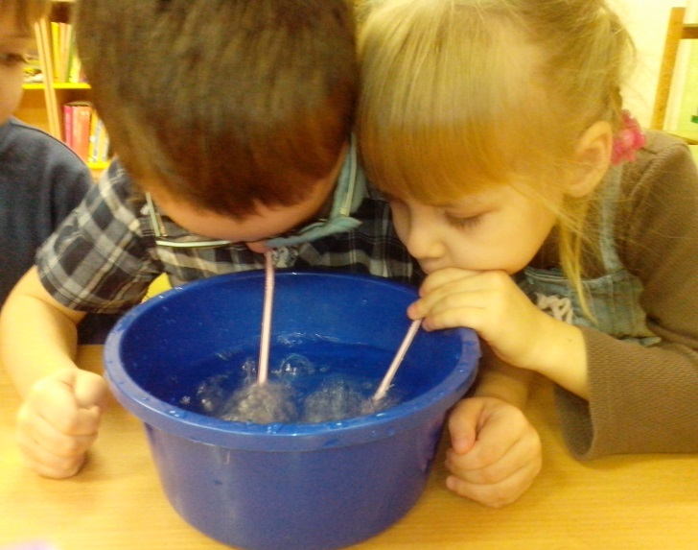
Исследовательская деятельность в группе
Изучение свойств воздуха

Slide 8
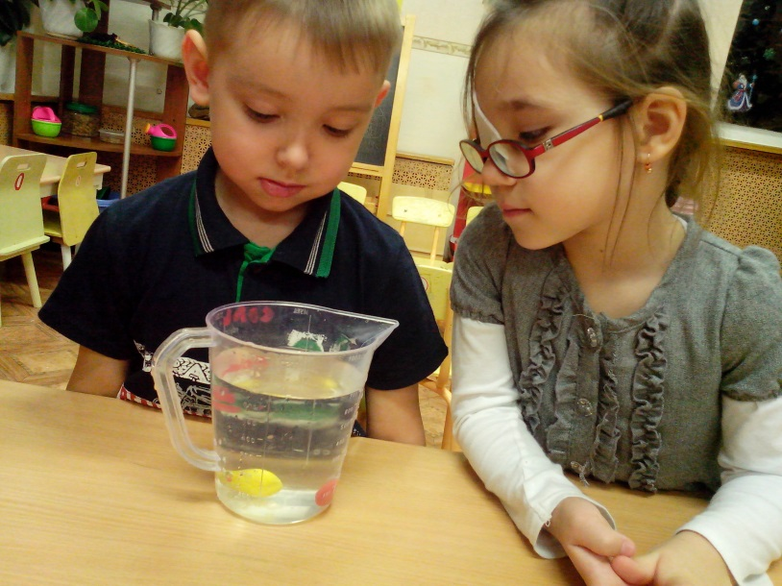
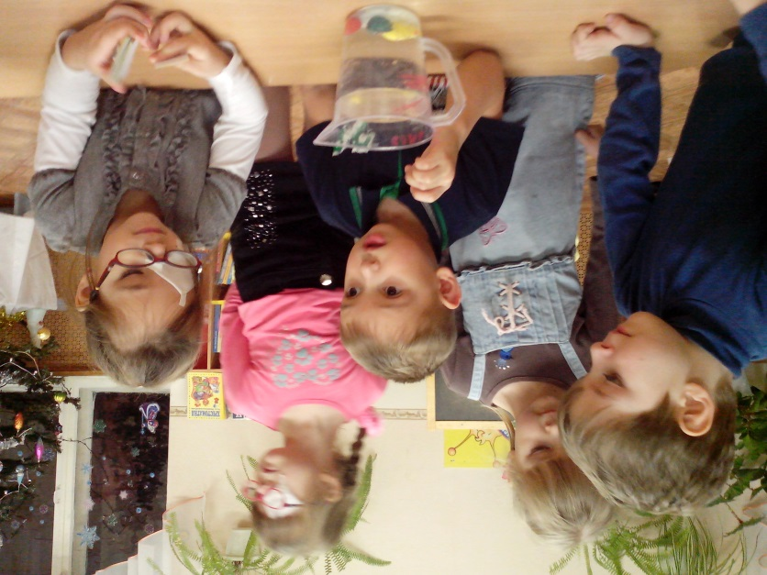
Изучение свойств воды

